Slide 1

Приложение № 2
к Методике оценки эффективности использования объектов недвижимого имущества, находящихся в собственности Тульской области
Имущественный комплекс
с обозначением неиспользуемого(ых) объекта(ов) и(или) части такого(их) объекта(ов), (здание(я), помещение(я), земельные участки), расположен(ые) по адресу:
Тульская область, Ефремовский район,
г.Ефремов, ул.Дачная, д.4

Slide 2
В состав имущественного комплекса входят:
1
Н нежилое здание (терапевтический корпус)
Нежилое здание (терапевтический корпус), площадь 1138 кв.м, литер В, кадастровый номер: 71:27:020308:654;
2
Земельный участок 71:27:020308:68
- Земельный участок, категория земель: Земли населенных пунктов, общая площадь 72802кв. м, кадастровый номер 71:27:020308:68;
3
Год ввода в эксплуатацию 1910, количество этажей – 2.

Slide 3
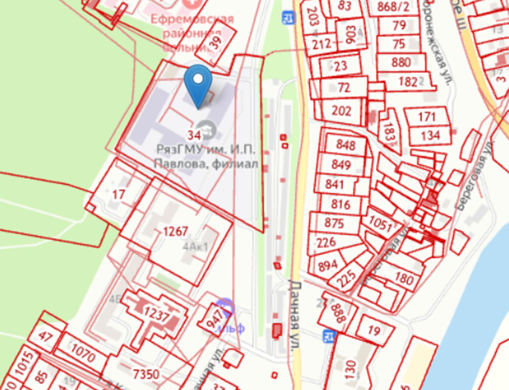
Ситуационное расположение земельного участка согласно данным публичной кадастровой карты https://pkk.rosreestr.ru/
Земельный участок
Кад. номер: 71:27:020308:68
Статус: Учтенный
Адрес: обл. Тульская, р-н Ефремовский, г. Ефремов, ул. Дачная, дом 4
Категория
земель: Земли населенных пунктов
Форма
собственности: Государственная субъекта РФ
Кадастровая
стоимость: 35724669.42 руб
Уточненная площадь: 72802.00 кв.м
Разрешенное
использование: Для размещения объектов здравоохранения

Slide 4
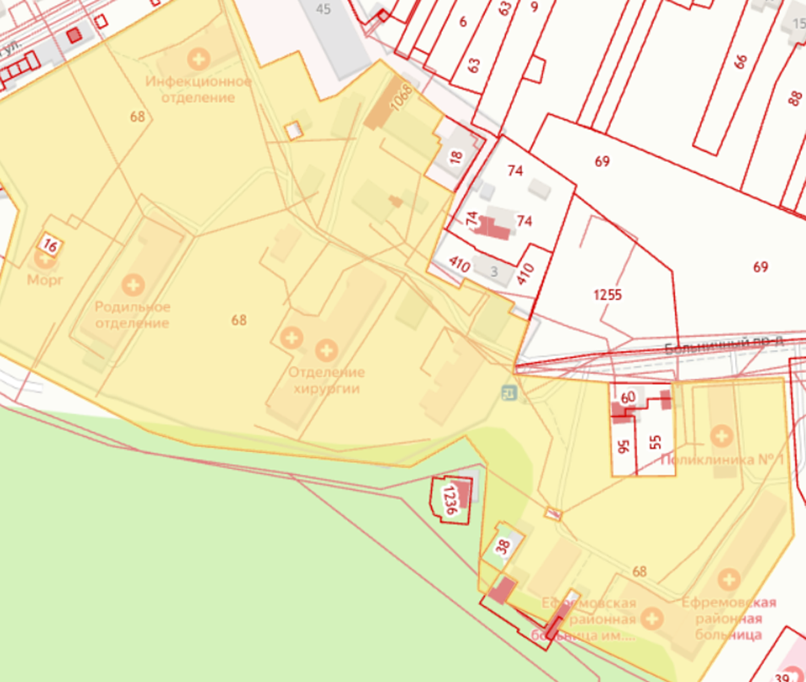
Ситуационное расположение объектов недвижимости с обозначением неиспользуемого(ых) объекта(ов) на земельном участке согласно данным технической документации
литер
наименование объекта
А
Нежилое здание (терапевтический корпус) лит. В, кадастровый номер: 71:27:020308:654
Нежилое здание (терапевтический корпус) 71:27:020308:654

Slide 5
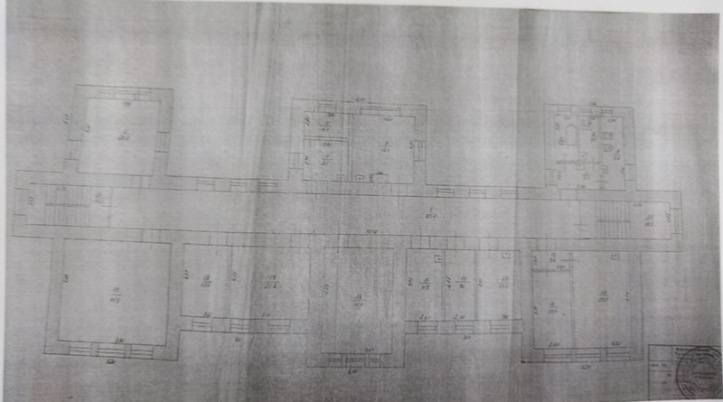
Поэтажный план технического паспорта с обозначением неиспользуемого(ых) помещения(й)

Slide 6
Сведения о наличии инженерных сетей коммунальной инфраструктуры:
ДА/НЕТ
Объекты коммунальной инфраструктуры | Электроснабжение | Водоснабжение/ водоотведение | Канализационные сети | Теплоснабжение | Газоснабжение | Иное
Подключение к объекту недвижимости | да | да | да | да
Государственная регистрация права собственности Тульской области
Государственная регистрация вещного права (оперативного управления, хозяйственного ведения)
Указываются объекты капитального строительства к которым подключены инженерные сети

Slide 7
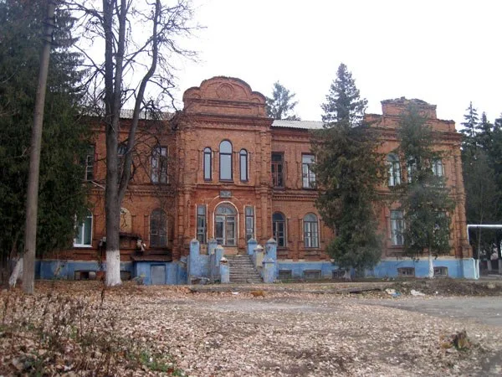
Наименование объекта недвижимости
Подробная информация по каждому неиспользуемому объекту недвижимости
Фотоматериалы
С указанием следующей информации:
- физическое состояние объекта – удовлетворительное (требует ремонта)
Готовятся документы для передачи здания в казну Тульской области
Пример:

Slide 8
Информация об объемах расходов на содержание неиспользуемого имущества, в том числе на охрану, коммунальное обеспечение (электроэнергия, отопление, водоснабжение, водоотведение) и иное
Статьи затрат | Среднемесячная сумма в рублях
Электроэнергия | 82 421,00
Отопление | 105 811,00
Водоснабжение | 2 276,00
Водоотведение | 789,00
Итого | 191 297,00

